Slide 1
Итоговый проект по информатике 10 класс
Прокофьев Роман 10-3

Slide 2
Задача
Задача №16
На плоскости задано множество окружностей и множество "острых углов". Найти такую пару "окружность-выпуклый угол", что площадь фигуры, находящейся внутри найденной окружности и "острого угла" будет максимальной. В качестве ответа: выделить эту пару "окружность-выпуклый угол", выделить контур фигуры, находящейся внутри окружности и "острого угла",

Slide 3
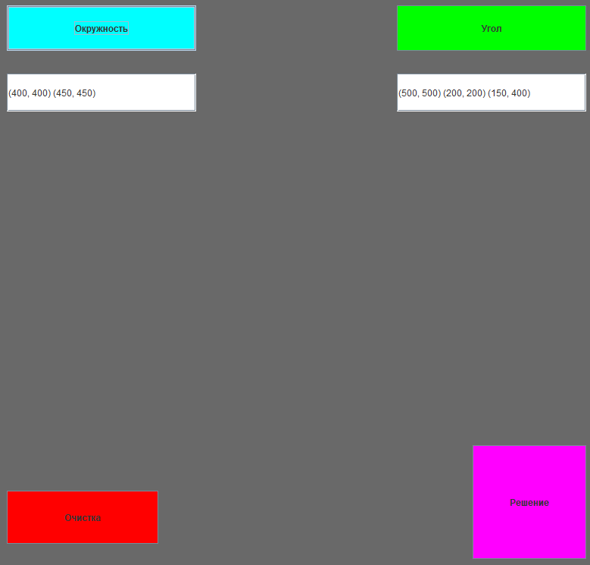
Инструкция
Кнопка «Окружность» отвечает за координаты окружности, где x1, y1 –координаты центра, x2, y2 – координаты точки на окружности
Кнопка «Угол» отвечает за координаты угла, где x1, y1 –координаты 1-ой вершины, x2, y2 – второй, x3, y3 – третьей
Кнопка «Решение» решает задачу
Кнопка «Очистка» убирает все элементы с окна.

Slide 4
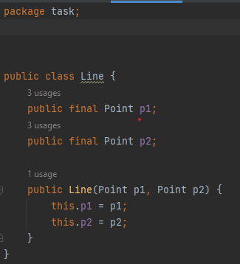
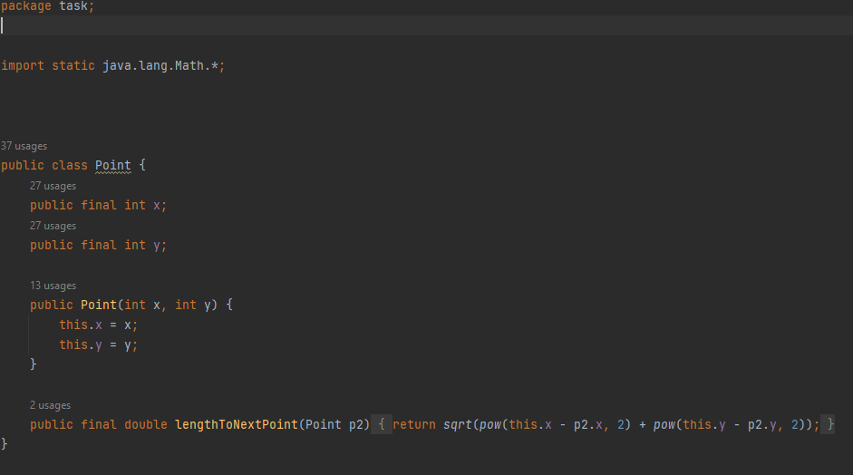
Код
Создание класса точка и прямая:
Прямая
Точки и расстояние между ними

Slide 5
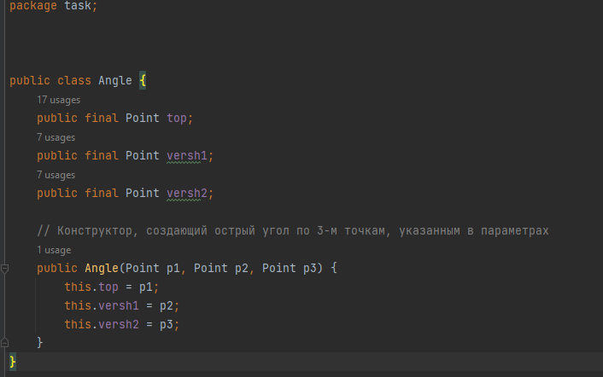
Создание класса угол

Slide 6
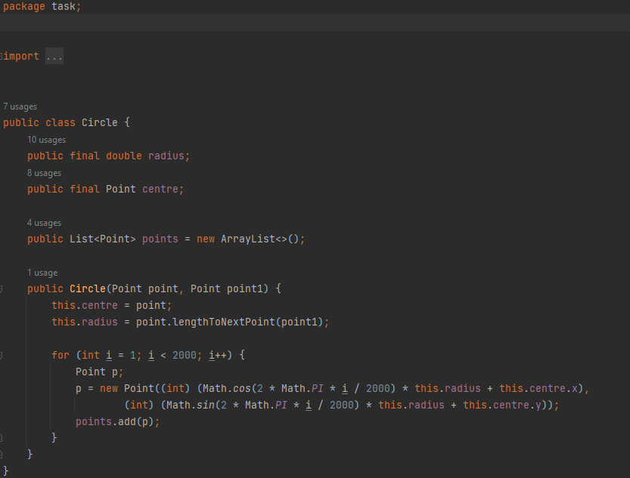
Создание класса окружность:

Slide 7
Спасибо за внимание!

